Slide 1



Hego Lagunak
Application gérant les parrainages du BDE

Slide 2


Problématique
Données des utilisateurs
Formulaire du BDE
Réponses au(x) formulaire(s)
Association parrain/filleul

Slide 3
Besoins & Fonctionnalités
Gérer son compte
Gérer un formulaire
Répondre à un formulaire
[ Choisir manuellement un filleul ]

Slide 4
Entités
Étudiant
Le BDE
Formulaire
Question
Réponse

Slide 5
Base de données

Slide 6



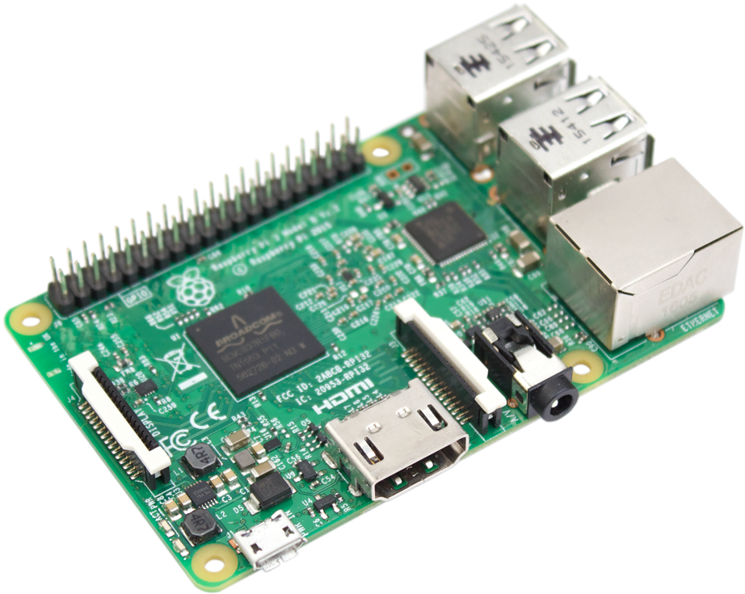

Technologies
SQL
MySQL
PHP
Serveur web

